Slide 1
Diskursanalyse
Sproget er ikke uskyldigt!

Slide 2
Sproget er ikke uskyldigt!
”Jeg siger jo bare at…..”

Slide 3
Hvad er en diskurs?
SU til hjemmeboende
I danskfaget betyder diskurs først og fremmest en bestemt sprogbrug der bruges til at tale om et bestemt område.
I praktisk diskursanalyse i danskfaget er udgangspunktet at sproget ikke er uskyldigt. Sprog overfører sjældent bare informationer neutralt fra en afsender til en modtager. Det rummer også vurderinger og holdninger til de ting der omtales. Sprog præger vores tænkning, skaber mening, identiteter og sociale relationer. Og sproget afslører vores tanker og værdier.
Cafépenge
Ghetto
Fattigt boligkvarter
Politiet
Panserne

Slide 4
Sproget er ikke uskyldigt
En politisk diskurs kan fx manifestere sig som en socialistisk, liberal eller kommunistisk diskurs.
Man kan også opleve en friheds-, rettigheds- eller demokratidiskurser.
Eller en kristen diskurs
Eller en erotisk diskurs…
Diskursen indrammer en problemstilling og italesætter ved sit ordvalg værdinormer og verdenssyn.

Slide 5
Diskurs
Ôslem Cekic
Tværkulturel dialog

Slide 6
Diskursanalyse
Nodalpunktet
Ækvivalenskæder
Differenskæder
Hegemoni

Slide 7
Nodalpunkt
Det begreb, som er centralt i diskursen.
Kan også være en person, en begivenhed eller noget helt tredje.
Nodalpunktet indrammer diskursen. Man taler derfor om at nodalpunktet framer tekstens ståsted.
Udkants Danmark eller demokrati er begge nodalpunkter, som framer tekstens ståsted. Men det er to helt forskellige diskurser, som sagtens kan optræde i samme tekst.
En tekst kan godt have flere nodalpunkter
Udkants Danmark
Demokrati

Slide 8
Ækvivalenskæde
Ækvivalenskæden er ord, som afsenderen knytter til nodalpunktet.
Ord som knytter sig til nodalpunktet, og som også er med til at frame dirskursen.
Positiv
ækvivalenskæde
Negativ
ækvivalenskæde

Slide 9
Eksempel
Positiv ækvivalenskæde
Udkants Danmark
Få uddannelser
Belastede familier
Arbejds-løshed
Indbygger-flugt
Ækvivalenskæde

Slide 10
Eksempel
Negativ ækvivalenskæde
Udkants Danmark
Natur
Ro til familien
Lokalt fællesskab
Bæredygtig hverdag
Ækvivalenskæde

Slide 11
Diskursanalyse
Nodalpunktet
Ækvivalenskæder
Differenskæder
Hegemoni

Slide 12
Differenskæde
En væsentlig pointe i diskursanalysen er, at nodalpunktets betydning ikke blot bestemmes af det, det sammenlignes/ækvivaleres med, men også af det, det er forskelligt fra.
Kunne du ikke bare en GANG i mellem være lidt sød og hjælpsom og være noget for andre mennesker end dig selv??
Drengen får at vide at han IKKE er sød og hjælpsom og IKKE er noget for andre mennesker

Slide 13
Hegemoni
At en bestemt diskurs er blevet dominerende
Forskellige diskurser præger debatten
Rygning er et eksempel på hvordan en diskurs er blevet dominerende

Slide 14
Diskurs kan forandres
Rambo III (1988)
Rulleteksten dedikerede oprindeligt filmen til “the brave Mujahideen fighters of Afghanistan”.
Men efter terrorangrebet mod USA 11.sept. 2001 blev det ændret til "dedicated to the gallant people of Afghanistan”, fordi flere Mujahideen-grupper samarbejdede med Al Qaeda.
Diskursen omkring Afganistan og landets krigerkultur havde ændret sig.
1988
2001

Slide 15
Visuel diskurs
Ligesom man kan bruge diskursanalyse til at sige noget om hvordan en tekst opfatter verden – så kan man også analysere diskursen i billeder.

Slide 18
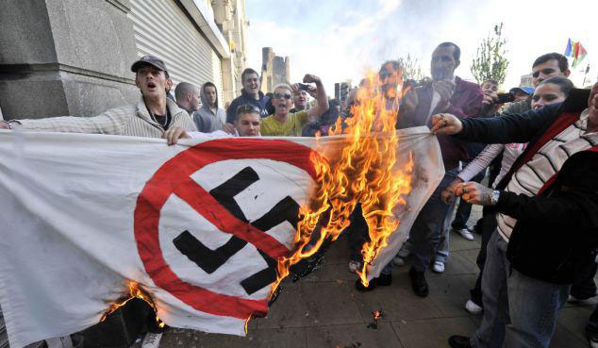

Slide 19
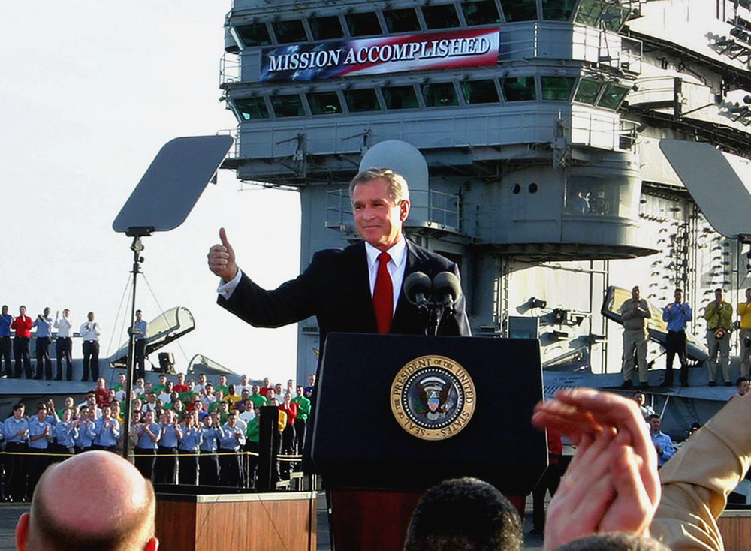

Slide 20
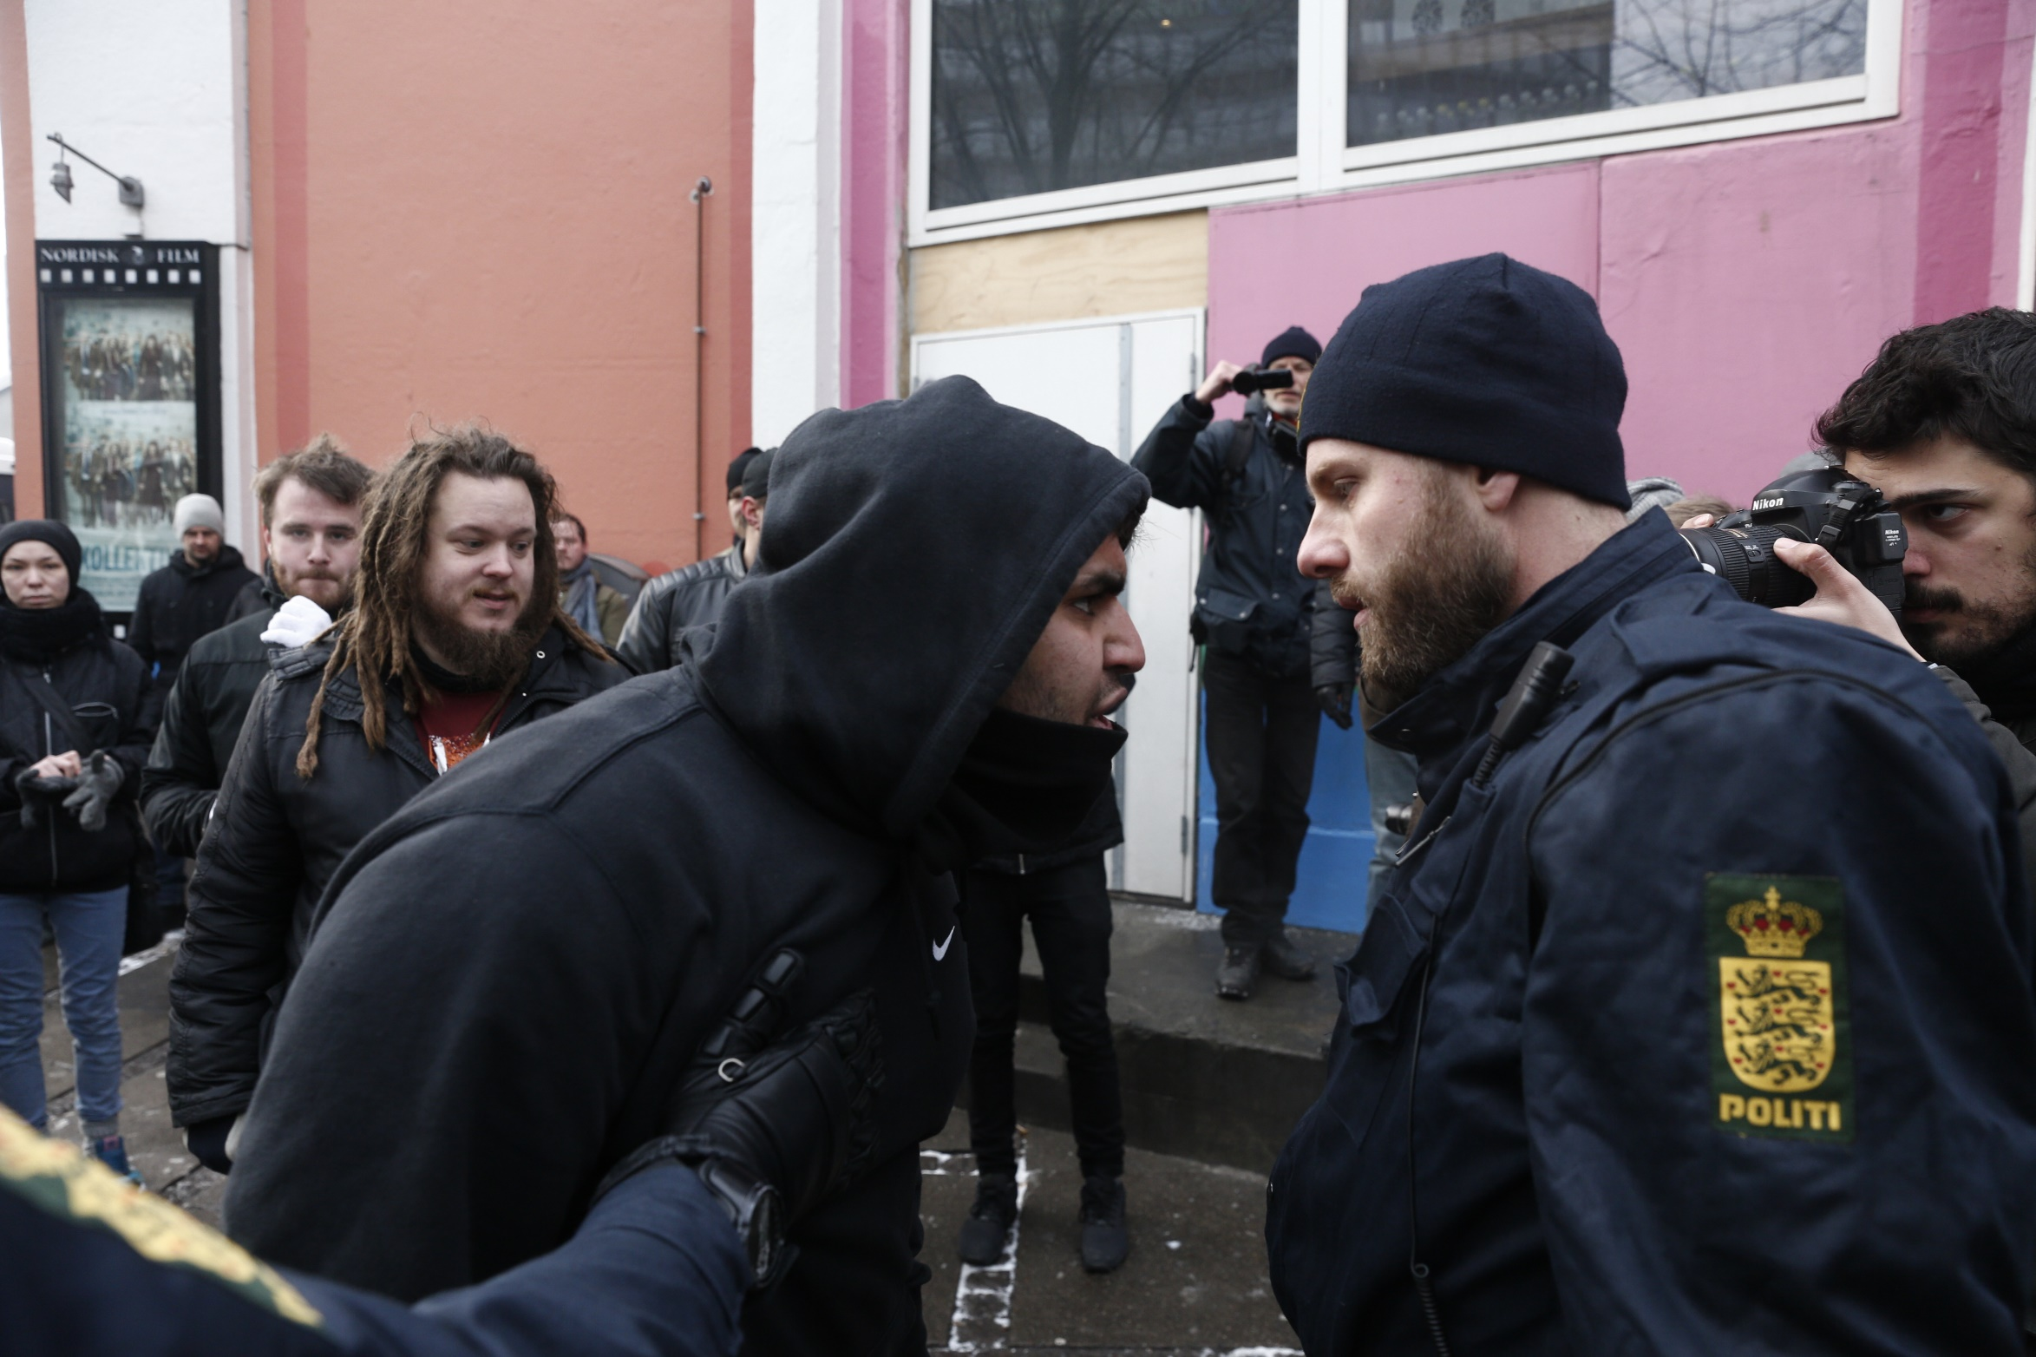

Slide 21
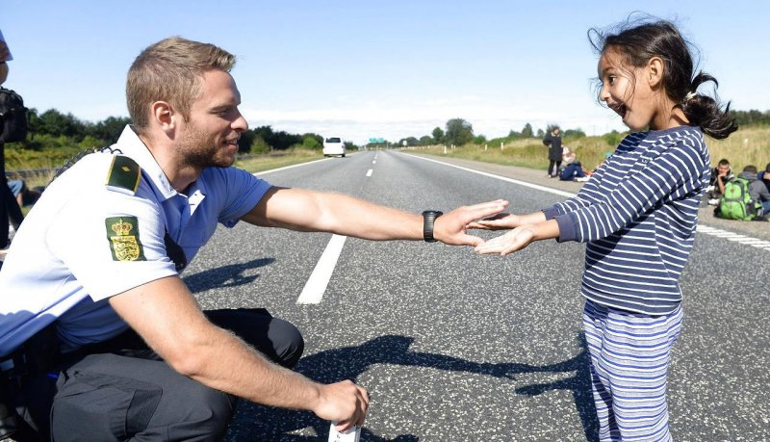

Slide 22
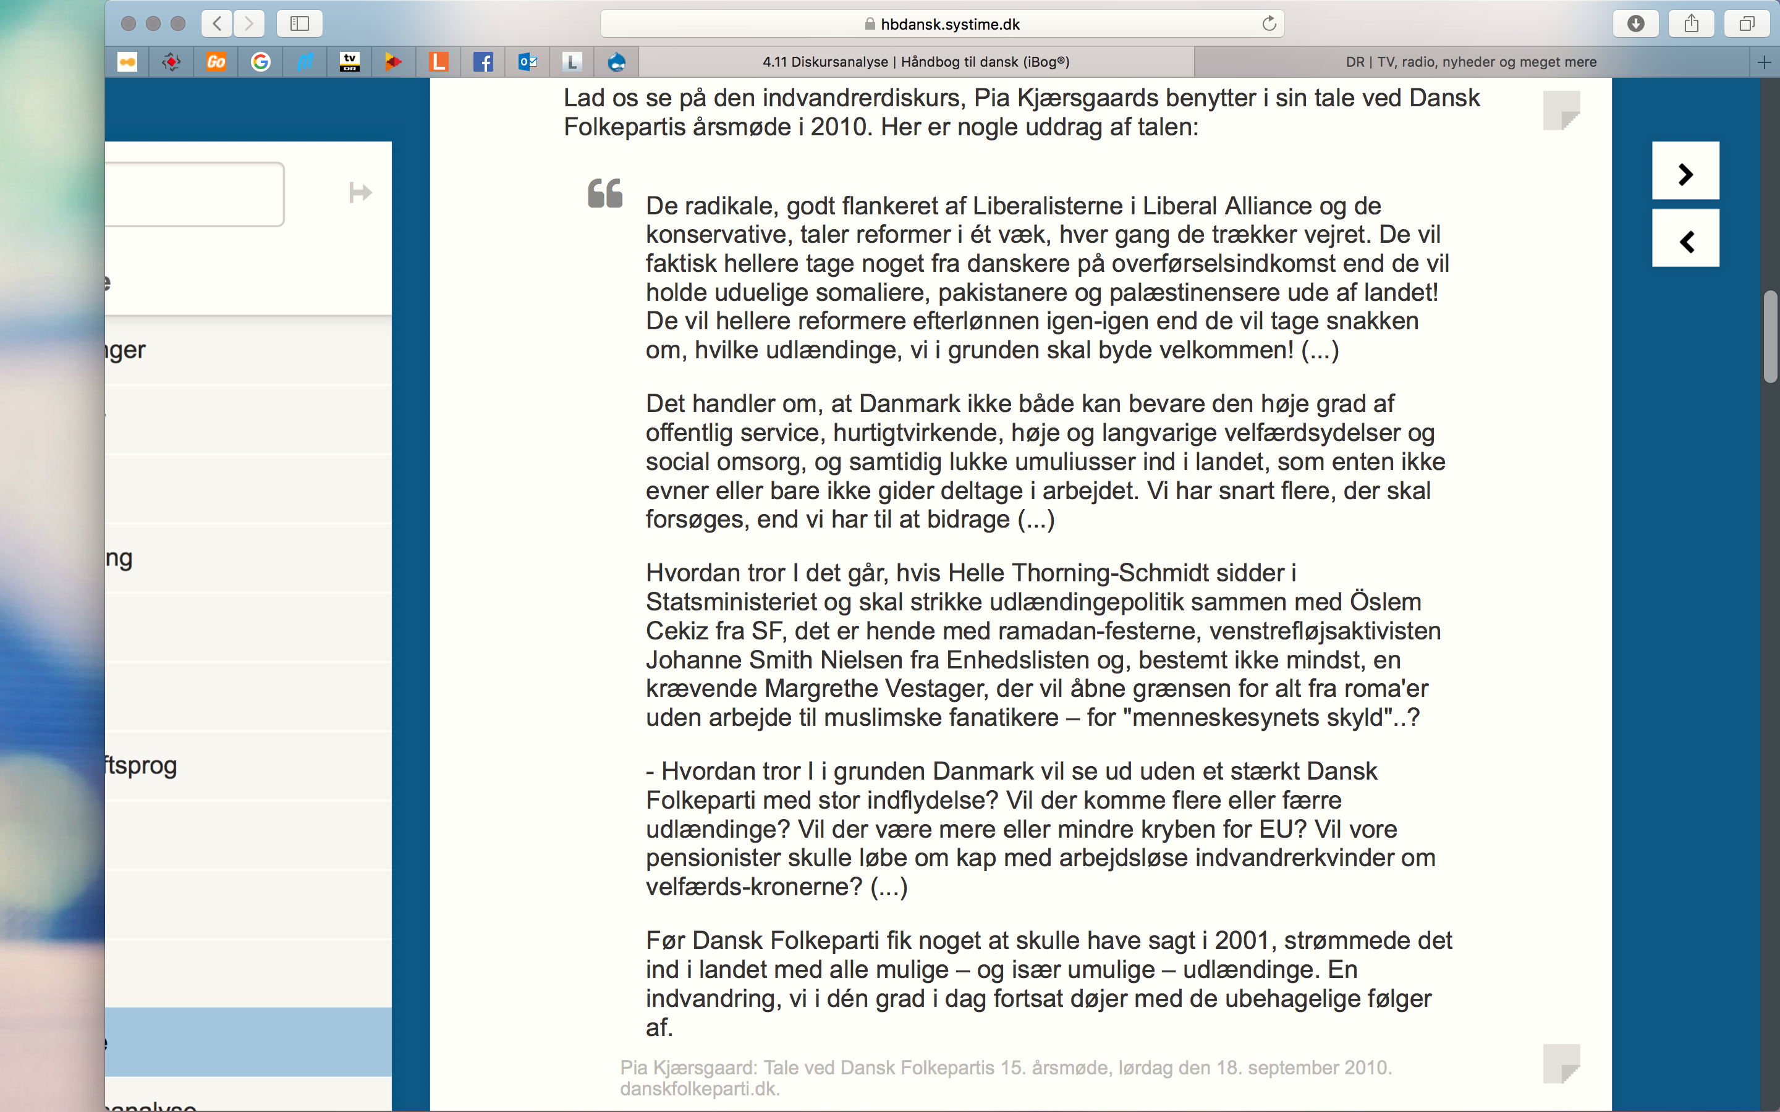
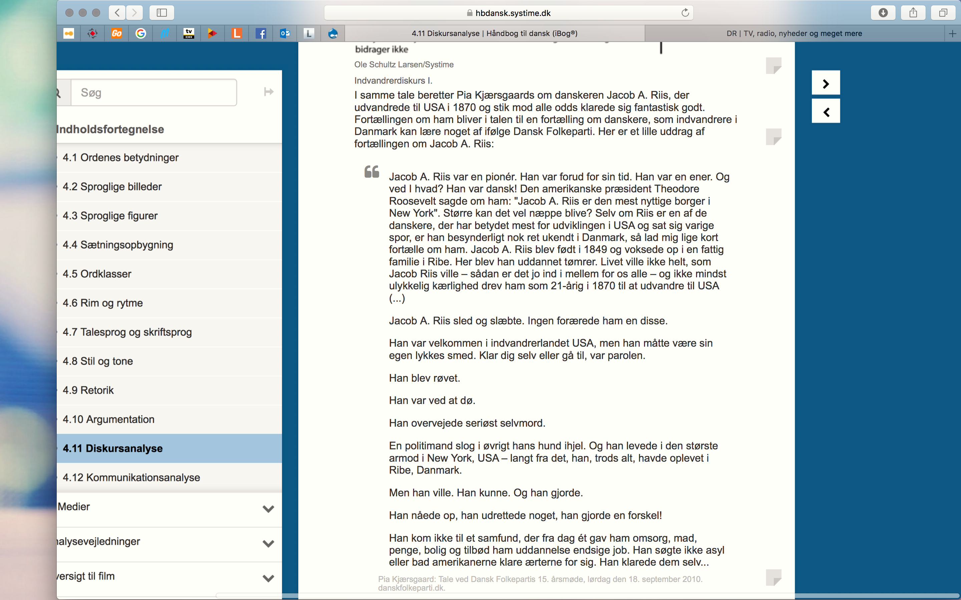
Øvelse
2 uddrag af Pia Kjærsgaards tale ved Dansk Folkepartis årsmøde i 2010
Tag udgangspunkt i nodalpunktet indvandrere og lav både en ækvivalenskæde og en differenskæde.

